Slide 1



Financiën
Begrippen
Exploitatiebegroting
Omzet
IWO
Brutowinst
Exploitatiekosten / bedrijfskosten
Nettowinst
IBS Thema
Missie en visie
Nieuwe economie
Qredits
Business Model Canvas
Financiën
IBS Toetsing
Kennistoets
Ondernemersverslag
Reflectievideo
Week 1 | Week 2 | Week 3 | Week 4 | Week 5 | Week 6 | Vakantie | Week 7 | Week 8 | Week 9 | Week 10

Slide 2


Financieel Management

Slide 3
Financieel plan Beoordelingsformulier

Slide 4

Financieel management Hoofdstuk 2. Begroten en budgetteren
2.6 Exploitatiebegroting / exploitatieoverzicht
Een ondernemer wil graag weten of zij winst (of verlies) maakt in een periode
Twee soorten winst: brutowinst en nettowinst

Slide 5

Exploitatiebegroting (pagina 36)
Overzicht dat inzichtelijk maakt of je verlies of winst maakt (excl. btw)
Exploitatiebegroting
Exploitatieoverzicht

Slide 6
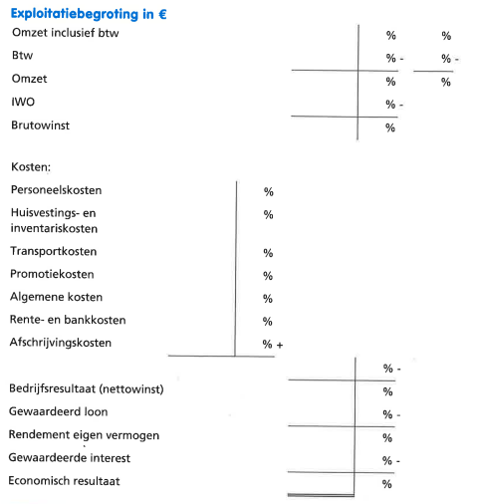
Exploitatiebegroting (pagina 36)

Slide 7
Exploitatiebegroting (pagina 36)

Slide 8
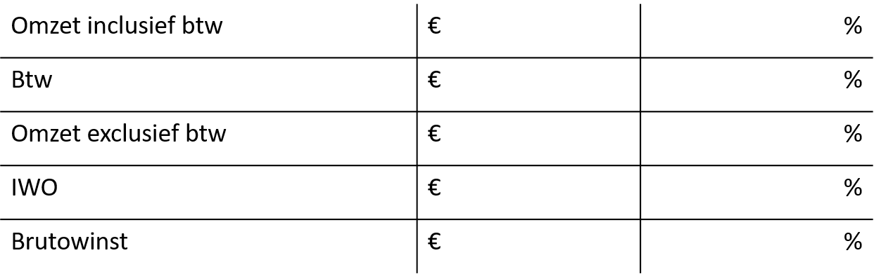
Exploitatiebegroting (pagina 36)

Slide 9
Exploitatiebegroting (pagina 36)
Kosten indelen
Naar kostensoort
In vaste/constante & variabele kosten
In directe & indirecte kosten

Slide 10
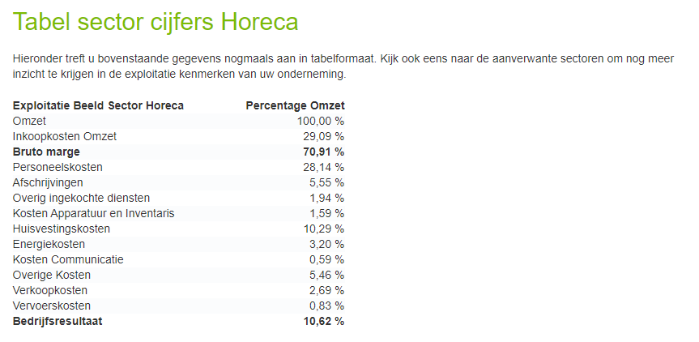
Exploitatiebegroting (pagina 36)

Slide 11
Exploitatiebegroting format

Slide 12

Financieel plan Beoordelingsformulier

Slide 13
Exploitatiebegroting - Opdracht
Zonneduin verwacht komend jaar een omzet inclusief btw te halen van € 831.825,39
De omzet van Zonneduin valt onder het 21% btw-tarief.
De brutowinst van Zonneduin was vorig jaar 50% van de omzet.
Vorig jaar waren de exploitatiekosten als % van de omzet:
Afschrijvingskosten 5%
Rente- en bankkosten 7%
Huisvestingkosten 10%
Personeelskosten 12%
Algemene kosten 4%
Transportkosten 3%
Promotiekosten 2%
Zonneduin verwacht dat deze percentages ook voor komende jaar gelden.
Opdracht: Stel voor Zonneduin de exploitatiebegroting samen in euro’s en in procenten van de omzet.

Slide 14
Exploitatiebegroting
Opdrachten (Rekenvaardigheid) :
pagina 57 en 58
35 t/m 39

